Slide 1
Panorâmica Discente - 2021 - N2
‘’ Não é no silêncio que os homens se fazem, mas na palavra, no trabalho, na ação-reflexão.’’
( Paulo Freire)
Coordenação Técnico-Pedagógica-CTP
IFCE Campus Jaguaribe

Slide 2
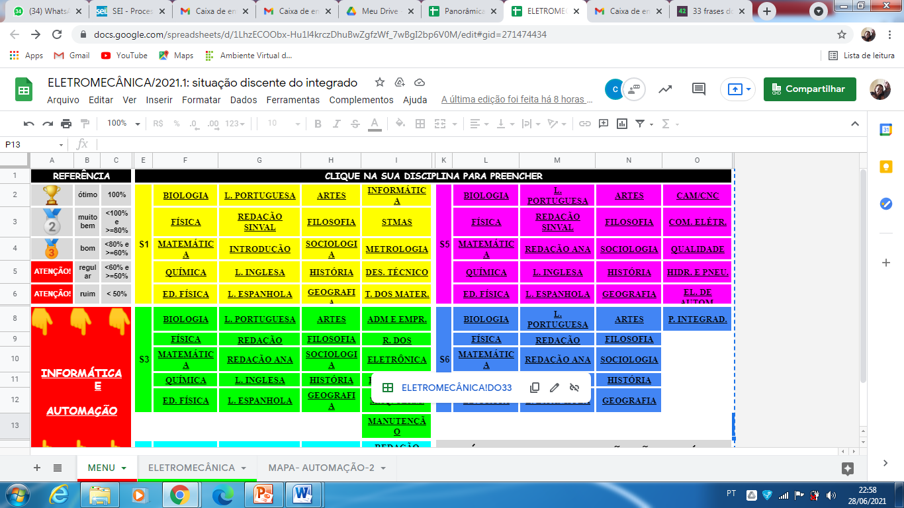

Slide 3
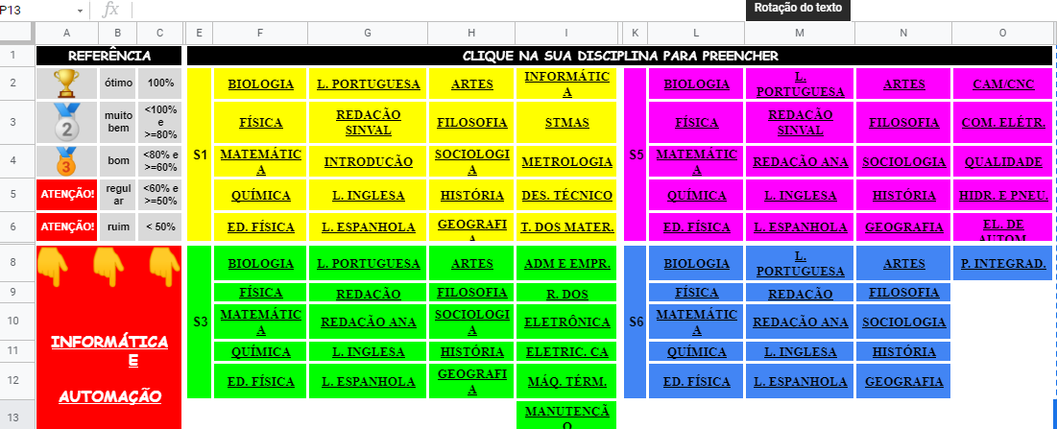

Slide 4
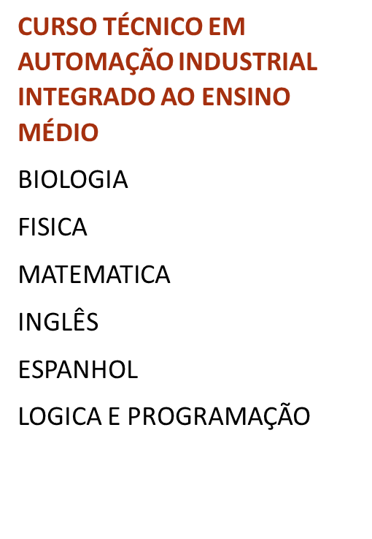
CURSO TÉCNICO EM ELETROMECÂNICA INTEGRADO AO ENSINO MÉDIO
CAM/CNC
BIOLOGIA
MATEMATICA
EDUCAÇÃO FISICA
INGLÊS
FISICA
ELEMENTOS DE AUTOMAÇÃO
CURSO TÉCNICO EM INFORMÁTICA PARA INTERNET INTEGRADO AO ENSINO MÉDIO
BIOLOGIA
MATEMATICA
LINGUA PORTUGUESA
INGLÊS
EDUCAÇÃO FISICA
INGLÊS
ESPANHOL
DW1
POOXAPS00
PTT2
BD&Sw
HISTÓRIA
AUTOMAÇÃO ELETRÔNICA ANALÓGICA
INSTRMENTACAO
HISTÓRIA
ELETRÔNICA ANALÓGICA DIGITAL
INSTRMENTACAO
HISTÓRIA

Slide 5
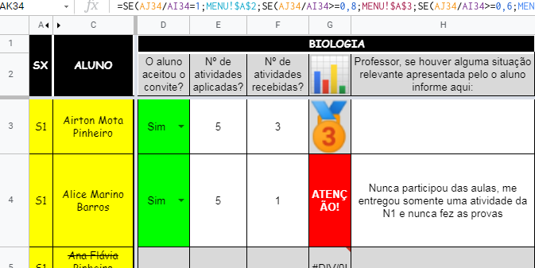

Slide 6
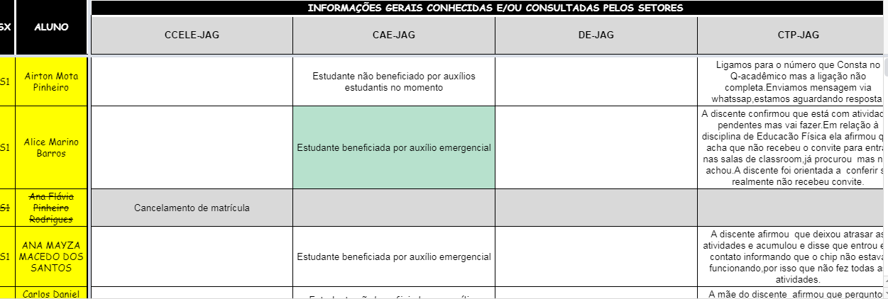

Slide 7
PANORAMA GERAL DA SITUAÇÃO DOS ALUNOS COM ATIVIDADES PENDENTES DO CURSO TÉCNICO EM ELETROMECÂNICA
ELETROMECÂNICA S5
Alexandre Lopes Rodrigues
Felipe Fonseca Guedes
Francisco Fabricio da Silva Melo
Júlio Giordano Bezerra Duarte Gomes
Kaillanne Pessoa Bezerra
Natália Alves da Silva
Milena Silva Alves
Nicole Silveira Alves
Manoel Messias Moura Batista
Maria Camila do Nascimento
Maria Gisele Rodrigues Sousa
Marilia Alice Freire de Sousa
Maria Gisele Rodrigues Sousa
Francisco Messias da Silva Carneiro
Igor da Silva Pereira
Keulisson Minellis Diogenes Xavier
Victor Emanoel Mesquita dos Santos
ALUNOS QUE NÃO OBTIVEMOS RESPOSTAS
Total=29 ALUNOS.
ELETROMECÂNICA S3-
Anderson Verissimo dos Santos Lima
Cosmo Welligton Oliveira da Silva
Karla Jasianny Fernandes Silva
Lilian Maira Rodrigues da Silva
Pedro Vitor Marcelino Díogenes.
Sebastião Muniz Gomes Júnior
Ycaro Matheus Paulino de Oliveira.
ELETROMECÂNICA SI-
Airton Mota Aquino-
Iara Lopes Martins Cândido
João Emanoel de Araújo Bezerra
Luzienni Aparecida de Araújo Campus
Ryan Dionisio Lima da Silva

Slide 8
PANORAMA GERAL DA SITUAÇÃO DOS ALUNOS COM ATIVIDADES PENDENTES DO CURSO TÉCNICO EM ELETROMECÂNICA
ALUNOS COM PROBLEMAS DE INTERNET, CHIP, COMPUTADOR OU APARELHO DE CELULAR
ELETROMECÂNICA SI
Ana Mayza Macedo dos Santos
Francisca Vanessa Saldanha da Silva
João Paulo Barreto
Samile Lima Silva
Kadson Kauã Costa Pereira
Carlos Antônio da Silva Peixoto
Maria Ianne Aquino Cortez
Paulo Angelo Costa Nogueira
Total=8 alunos
ALUNOS COM ATESTADO MÉDICO (PROBLEMAS DE SAÚDE E GRAVIDEZ)
ELETROMECÂNICA SI/SV
Ana Larisse de Souza Batista
Ana Heloisa Bezerra Melo
Total = 2 alunos
ALUNOS QUE NÃO ACEITARAM CONVITE PARA ACESSAR AS SALAS DE CLASSROOM
ELETROMECÂNICA SI
Alice Marino Barros
Ryan Dionisio Lima da Silva
Total= 2 alunos

Slide 9
PANORAMA GERAL DA SITUAÇÃO DOS ALUNOS COM ATIVIDADES PENDENTES DO CURSO TÉCNICO INFORMÁTICA PARA INTERNET INTEGRADOS AO ENSINO MÉDIO. (N2)
ALUNOS QUE NÃO OBTIVEMOS RESPOSTAS
INFORMÁTICA SI
Ana Karine do Nascimento Saldanha
Francisco Leandro Moraes da Silva
Maria Clara Oliveira
Morgana Paz Landim
Total =04 alunos

Slide 10
PANORAMA GERAL DA SITUAÇÃO DOS ALUNOS COM ATIVIDADES PENDENTES DO CURSO TÉCNICO EM AUTOMAÇÃO INDUSTRIAL INTEGRADO AO ENSINO MÉDIO. (N2)
ALUNOS QUE NÃO OBTIVEMOS RESPOSTAS
AUTOMAÇÃO INDUSTRIAL SI
Maria Eduarda Matos dos Santos
Francisco Arcleison Alves Soares
AUTOMAÇÃO INDUSTRIAL SII
Natália Nogueira Monteiro
Total=03 alunos

Slide 11
Obrigada!
Andréa de Sousa Araújo-Técnico em Assuntos Educacionais
Welson Soares de Sousa - Pedagogo-Área
Manoel Oliveira do Nascimento- Técnico em Assuntos Educacionais
Maria Brasilina Saldanha da Silva- Pedagogo-Área
CTP- Campus Jaguaribe

